Slide 1


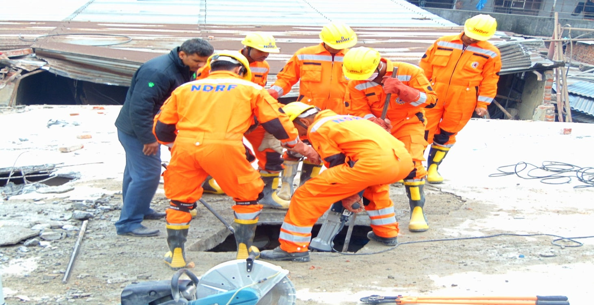
LESSON-08
बचाव रणनीतियाँ और तकनीकें
By:- INSP/GD-DEEPAK KUMAR

Slide 2
उद्देश्य
इस पाठ के पूरा होने पर आप सक्षम हो जायेंगे.
फंसे हुए पीड़ित तक पहुंचने के दो तरीके
पहुँच की स्थिति का मूल्यांकन करते समय विश्लेषण करने योग्य पाँच कारक
मलबा हटाने के चरण.
पांच विभिन्न सामग्रियों को भेदने की प्रक्रियाएँ: लकड़ी, धातु, कंक्रीट, ईंट और सिलेंडर ब्लॉक

Slide 3
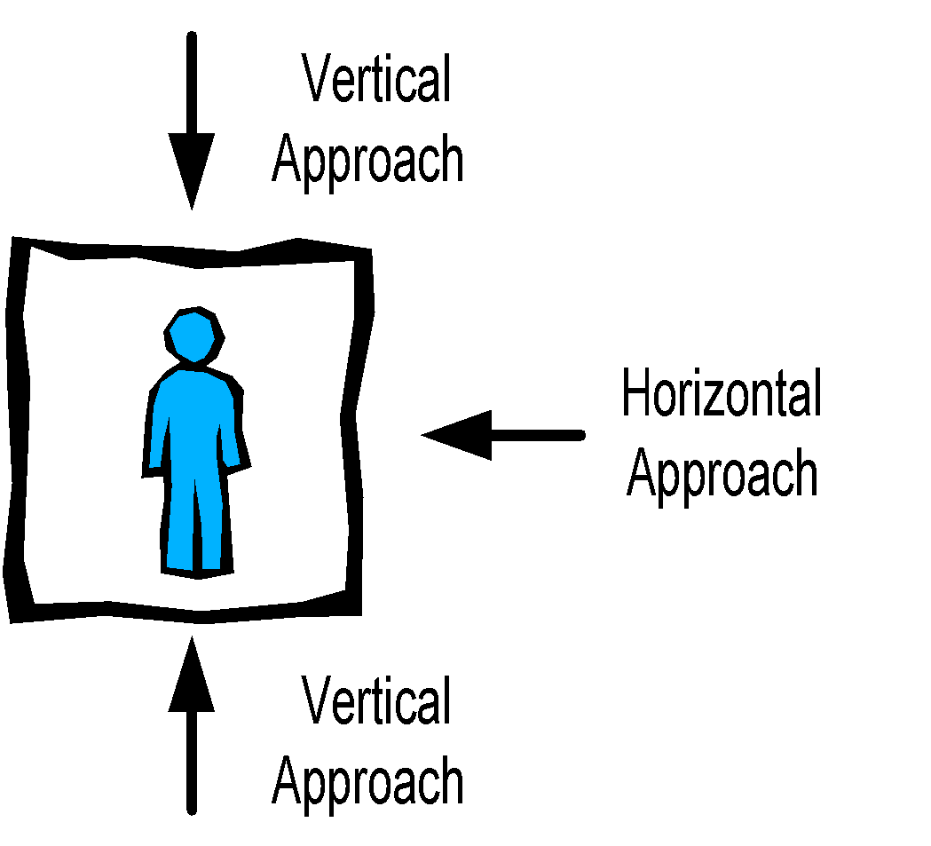
ऊर्ध्वाधर
पहुँच
क्षैतिज
पहुँच
पहुँच रणनीतियाँ
ऊर्ध्वाधर
पहुँच

Slide 4
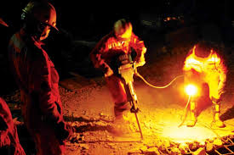
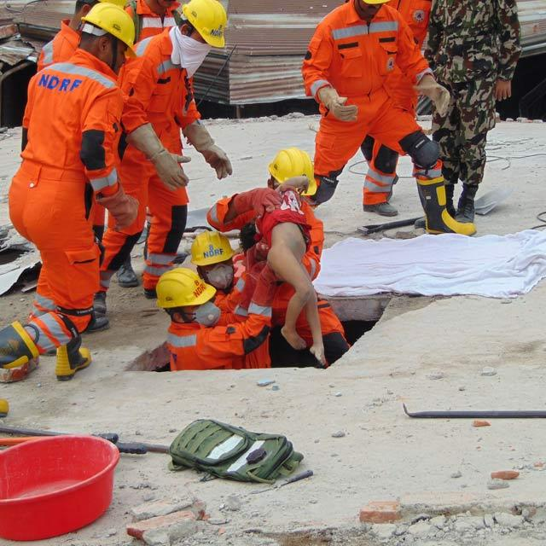
ऊर्ध्वाधर पहुँच

Slide 5
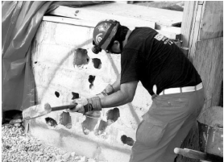
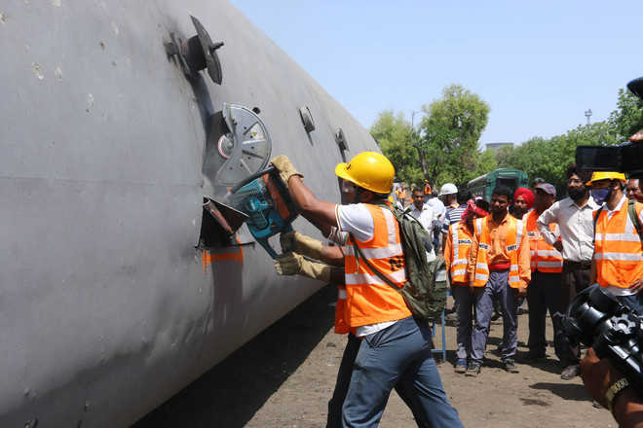
क्षैतिज दृष्टिकोण

Slide 6
ऊर्ध्वाधर पहुँच
लाभ
नुकसान
शरीर की स्थिति अधिक आरामदायक होती है
औजार और उपकरण के उपयोग में आसान
आसान पहुंच
स्वच्छ कार्यस्थिति
कंक्रीट में काम करने की संभावना
मलबा पीड़ित पर गिर सकता है
बहुत समय लगेगा
यह सुनिश्चित करना चाहिए कि काटा जा रहा टुकड़ा पीड़ित पर न गिरे

Slide 7
क्षैतिज पहुँच ​​
लाभ
नुकसान
आसान प्रवेश
अधिकांश मामलों में सामग्री ठोस नहीं होती
मलबा मरीज पर नहीं गिरता
असुविधाजनक शारीरिक स्थिति
बार-बार क्रॉलिंग की आवश्यकता
उपकरण की स्थिति अजीब
गंदी कार्य स्थिति

Slide 8
पहुँच और बचाव तकनीक
मलबा हटाना
शोरिंग
काटना और भेदना
भार उठाना / स्थिर करना

Slide 9
पहुँच की शर्तों का मूल्यांकन
पीड़ित का पता लगने के बाद, यह सुनिश्चित करने के लिए कि मार्ग सुरक्षित है, पहुंच बिंदु का विश्लेषण करें
सुनिश्चित करें कि उपयोगिताएँ बंद हों
पीड़ित को चिह्नित करने वाले स्थान पर आगे बढ़ें
खतरों को कम करना
सुरक्षा क्षेत्र और भागने के रास्ते स्थापित करें
प्रवेश क्षेत्र को सुरक्षित करें और मलबा हटाएँ

Slide 10
मलबा हटाना
जब पीड़ित किसी ढही हुई संरचना की सतह के पास फंस जाते हैं, तो उन्हें निकालने के लिए आपको उनके आसपास के मलबे को हटाना होगा।
मलबा हटाते समय बहुत व्यवस्थित तरीके से काम करना और धीरे-धीरे काम करना बहुत महत्वपूर्ण है।

Slide 11
सामग्री को काटने और भेदने की प्रक्रियाएँ
दीवार या फर्श में सेंध लगाते समय हमेशा ध्यान रखें कि फंसा हुआ पीड़ित उस सामग्री के दूसरे हिस्से के सीधे संपर्क में हो सकता है जिसे आप काट रहे हैं।
इसके अतिरिक्त संरचनात्मक तत्वों, तारों, पानी के पाइपों आदि को नुकसान से बचाने के लिए बहुत गहराई से काटने से बचें।

Slide 12
धातु और लकड़ी को काटना और भेदना
पूर्ण पीपीई का उपयोग करें
उचित उपकरण का चयन करें
कार्य क्षेत्र को सुरक्षित बनाएं
खोखला क्षेत्र खोजने के लिए धातु या लकड़ी पर दस्तक दें
एक निरीक्षण छेद बनाएं, दूसरी तरफ से तोड़ते समय सावधानी बरतें
एक त्रिकोणीय छेद काटें, जो प्रवेश के लिए पर्याप्त बड़ा हो। इसके अलावा, बहुत गहरा काटने से बचें।
जो टुकड़ा आपने काटा है उसे निकाल लें, उसे तेज किनारों से बचाकर रखें।
यदि आवश्यक हो तो किनारे पर जाएँ।

Slide 13
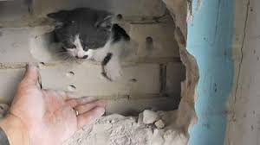
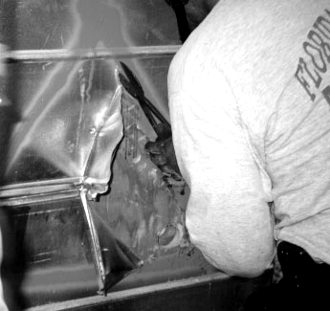
कंक्रीट ब्लॉक और ईंटों को काटना और भेदना

Slide 14
ब्लॉक और ईंटों को काटना और उनमें छेद करना
चर्चा की गई प्रक्रिया ऊर्ध्वाधर दीवारों को संदर्भित करती है और प्रवेश क्षैतिज है।
दीवारों को काटने से बचें।
बिना सुदृढ़ीकरण वाली चिनाई वाली दीवारों को तोड़ने से अतिरिक्त ढहाव या इमारत में अस्थिरता पैदा हो सकती है।
इसके बजाय, मौजूदा प्राकृतिक या निर्मित क्षैतिज उद्घाटन की तलाश करें।

Slide 15
ब्लॉक और ईंटों को काटना और उनमें छेद करना
चर्चा की गई प्रक्रिया ऊर्ध्वाधर दीवारों को संदर्भित करती है और प्रवेश क्षैतिज है।
दीवारों को काटने से बचें।
बिना सुदृढ़ीकरण वाली चिनाई वाली दीवारों को तोड़ने से अतिरिक्त ढहाव या इमारत में अस्थिरता पैदा हो सकती है।
इसके बजाय, मौजूदा प्राकृतिक या निर्मित क्षैतिज उद्घाटन की तलाश करें।

Slide 16
कंक्रीट ब्लॉक और ईंट को काटने और छेदने की प्रक्रिया
पूर्ण पीपीई का उपयोग करें
उचित उपकरण का चयन करें
कार्य क्षेत्र को सुरक्षित बनाएं
एक निरीक्षण छेद बनाएं, दूसरी तरफ से तोड़ते समय सावधानी बरतें
टूटे हुए टुकड़े हटा दें.
टुकड़ों को हमेशा छेद से बाहर निकालें।
उन्हें अंदर न धकेलें

Slide 17
प्रबलित कंक्रीट काटना
केबल सुदृढीकरण की शीघ्र पहचान की जानी चाहिए
पूर्व तनाव की स्थिति बाले केवल (cable )को काटने से स्लैब या संरचनात्मक सदस्य तुरंत ख़राब हो सकता है
तनावग्रस्त केबल को केवल संरचनात्मक इंजीनियर के निर्देशन में ही काटा जाना चाहिए

Slide 18
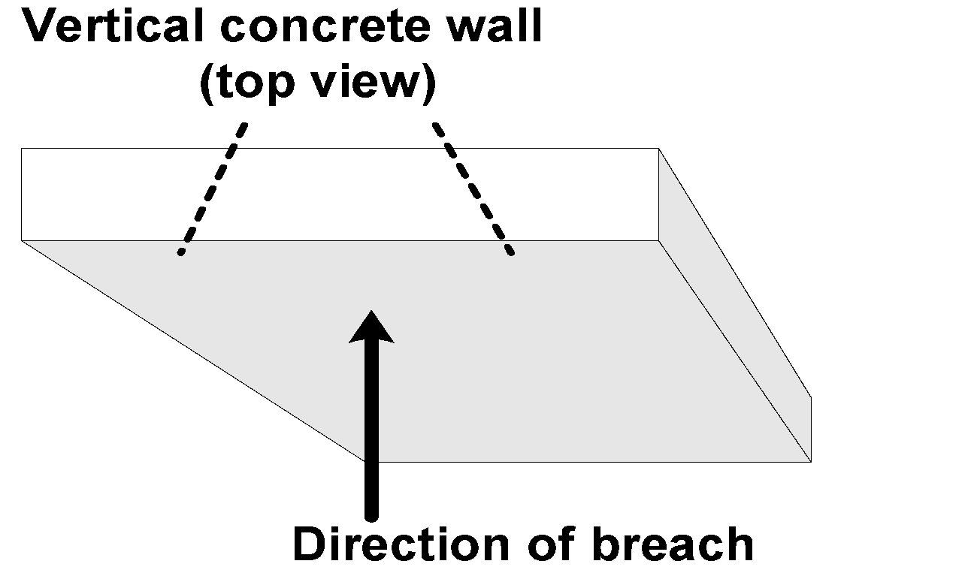
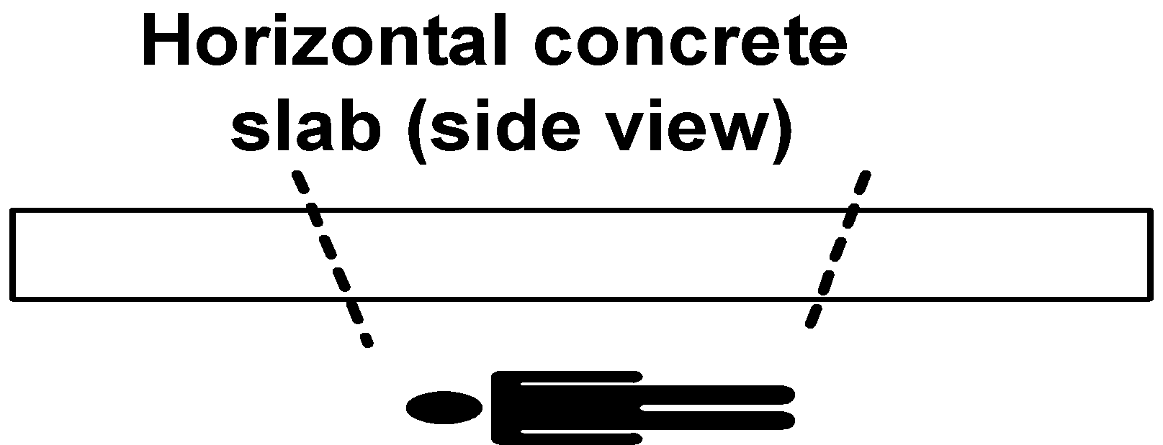
प्रबलित कंक्रीट काटना
ऊर्ध्वाधर कंक्रीट की दीवार
तोड़ना की दिशा
क्षैतिज कंक्रीट स्लैब
स्लैब पार्श्व दृश्य

Slide 19
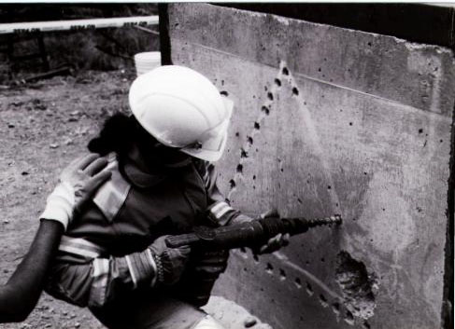
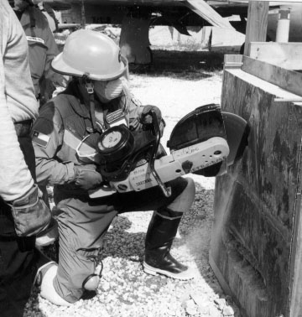
प्रबलित कंक्रीट काटना

Slide 20
क्षैतिज दृष्टिकोण
कंक्रीट में एक त्रिकोणीय छेद काटना हमारा लक्ष्य है
दो ऊपरी कटों को थोड़ा सा कोण पर लंबवत बनाएं
(80 – 85 डिग्री).
इससे कटे हुए भाग को अंदर की ओर गिरने से रोका जा सकेगा।

Slide 21
ऊर्ध्वाधर पहुँच
कंक्रीट में एक वर्गाकार/आयताकार छेद काटना हमारा लक्ष्य है।
टुकड़े के बीच में एक छोटा सा छेद करें जिसका उपयोग कटे हुए हिस्से को उठाने के लिए किया जाएगा
वर्ग के दो विपरीत पक्षों को लंबवत से थोड़ा कोण पर काटें (70-80 डिग्री)
शेष दो भुजाओं को सामान्य लंबवत तरीके से काटकर वर्ग को पूरा करें
केंद्र मे छेद का उपयोग करके टुकड़े को बाहर निकालें
स्टील बार या स्ट्रैंडेड केबल के साथ प्रबलित कंक्रीट के लिए, बार के चारों ओर कंक्रीट को ढीला करें और अलग-अलग बार को काट दें

Slide 22
फंसे हुए पीड़ित तक पहुंचने के दो तरीके
पीड़ित तक पहुँचने और उसे बचाने की चार तकनीकें
पहुँच की स्थिति का मूल्यांकन करते समय विश्लेषण करने योग्य पाँच कारक
मलबा हटाने के चरण
समीक्षा

Slide 23
मूल्यांकन
क्षैतिज पहुँच के कोई दो लाभ बताइए?
आसान प्रवेश
अधिकांश मामलों में सामग्री ठोस नहीं होती
ऊर्ध्वाधर पहुँच के कोई दो नुकसान बताइए ?
कंक्रीट में काम करने की संभावना
मलबा पीड़ित पर गिर सकता है

Slide 24

धन्यवाद

